Slide 1
Caso transversal
El Estado de la Educación Superior
Sesión 1: Investigación en Administración Pública

Slide 2




Slide 3
Plataforma
Sesión 1: Investigación en Administración Pública

Slide 4
Investigación y ...
¿Qué es la INVESTIGACIÓN?
¿Qué propósito tiene la investigación?

Slide 5

Investigación y Desarrollo.
Educación s.XXI.
Ciudadanía Participativa.

Slide 6
Metodología
Métodos
Técnicas

Slide 7

Problemática
¿Solución?

Slide 8
Tipo Ideal
TQM
Gerencia Pública
ISO 9000
BMK
BPR
Intragob
PEMG
PbR
Teoría Organizacional.
Práctica empírica.
Investigación.
Tiempos y movimientos.
Manual de procedimientos.
Diagrama de Pareto.
Diagrama de afinidad.
Análisis sistémico.
FODA.
Análisis de riesgos.
Análisis causa - efecto.
Administración
Pública

Slide 9
Crear CONOCIMIENTO
Tecnología.
Resolución de problemas.
Conocimiento de sí mismo.

Slide 10
¿Y la AP en México?
Sesión 1: Investigación en Administración Pública

Slide 11


Slide 12
Un país “moderno” posee...
  Industria de base científica que trabaja y produce desde la vanguardia tecnológica.
  Ciencia activa, vinculada a la producción.
  Flujo de patentes y registros.
  La investigación fundamental y la aplicada, son tareas de las organizaciones antes que de las universidades.

Slide 13
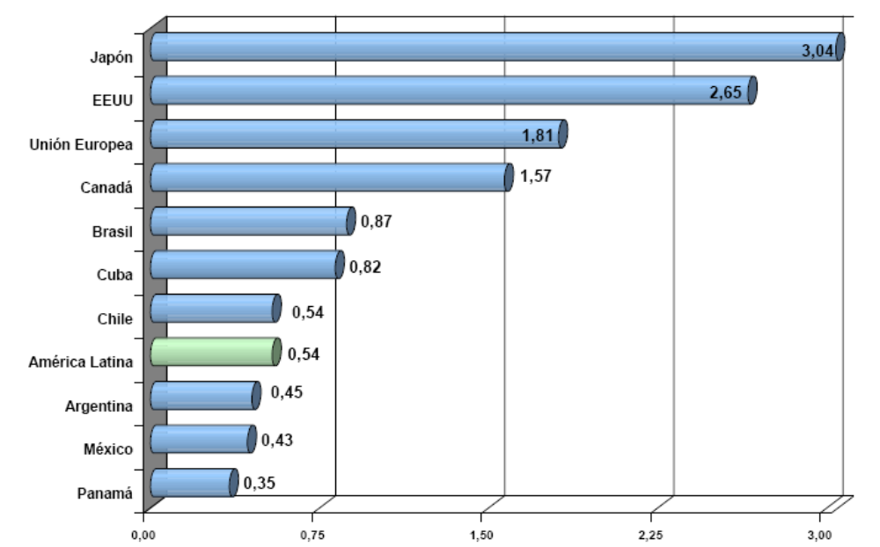
Inversión en I&D con base en PIB

Slide 14
Otros datos
  La investigación fundamental y la aplicada son tareas: UNAM 70%, IPN 28%, el resto 2%.
  <2% en publicaciones vs EEUU.
  Eslovaquia, Polonia, Grecia, Turquía y Hungría, 0.5% a 0.9%.
  Suecia 3.6%.
  Corea 3.49%.
  Finlandia 3.48%.
  96 a 04, 0.5% del PIB.
  03 a 08, 0.35%.
  09 a 13, 0.42%.

Slide 15
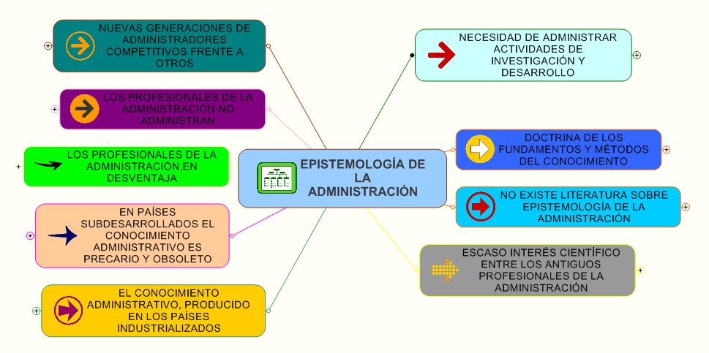
Gerardo León Martínez

Slide 16
EL Investigador y su Institución
Sesión 1: Investigación en Administración Pública

Slide 17
¿Quién debería de investigar?

Slide 18


Slide 19
Institución
  Directivos – Especialistas.
  Doctores, Maestros.
  Licenciados.
  Educación Media.
  Cultura de Investigación.

Slide 20
OBJETIVO ESTRATÉGICO 7
Modernizar la gestión de los órganos de dirección del Poder Judicial.
ESTRATEGIAS | INDICADOR | META | INTERVENCIÓN
E7.3 Modernización de los sistemas de planeación institucional y gestión presupuestaria. | Avance de carga del plan institucional en el SPIGER. | 100% al año 1. | Proyecto SPIGER vinculado con el GRP.
 | Gasto de inversión sujeto a la metodología. Número de proyectos aprobados para investigación por impacto cuantitativo/cualitativo. | 100% gasto de inversión. 100% de proyectos. | Creación de la “Dirección Ejecutiva de Proyectos e Inversiones”.
E7.7 Impulso del análisis, la investigación y el aprendizaje institucional sobre temas de interés para la Administración de Justicia. | Efectividad de los diagnósticos desarrollados por la DEIA. Monto de beneficios logrados por proyecto. | Mejor de 90% Mejor de 30% vs medios tradicionales | Proyecto “Dirección Ejecutiva de Investigación Aplicada”.

Slide 21
  Investigador por convicción.
  Promotor transdisciplinario de la investigación.
  Creador de los paradigmas que mueven al mundo.
  Generador de la conciencia de la necesidad de investigar.
  Eje motor del crecimiento de la Administración Pública.

Slide 22
AMDG
“Prefiero entender una causa que ser el monarca de Persia”, Demócrito.

